Slide 1
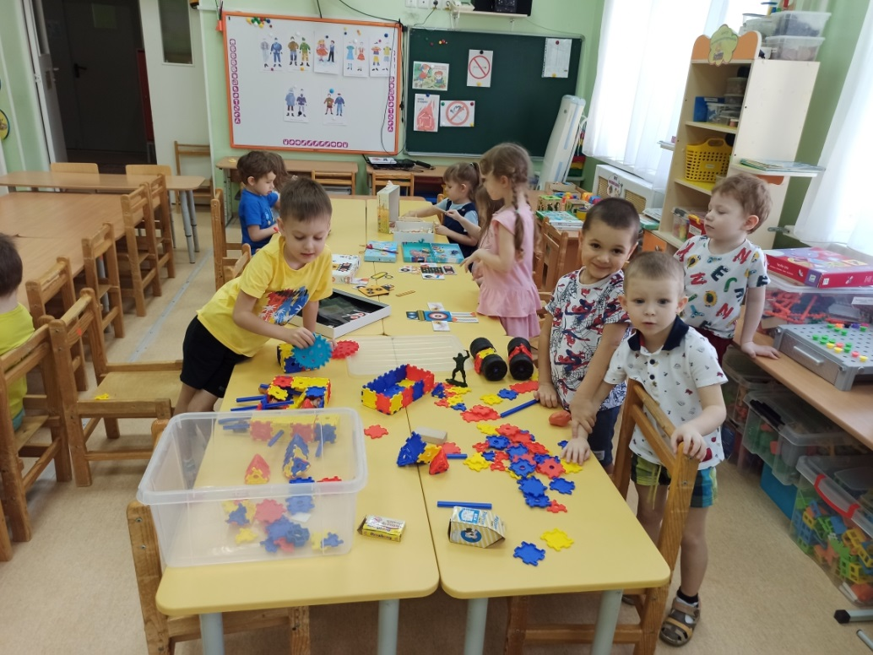
«От Фребеля до Робота» (средний дошкольный возраст)
Подготовил: воспитатель Сидоренко Н.И.

Slide 2
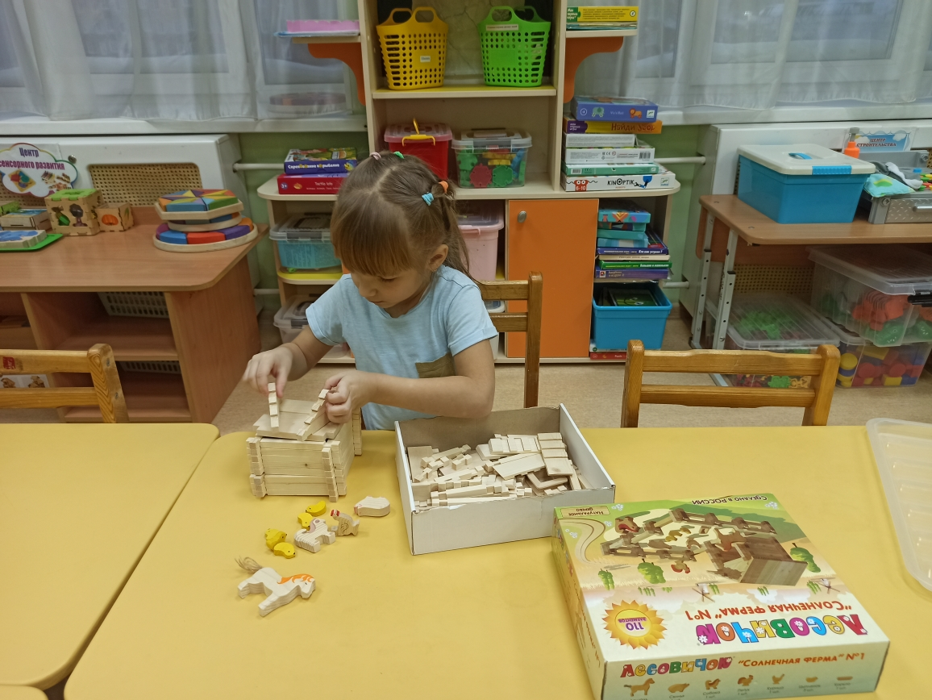
Идеальной для использования в дошкольном воспитании является деятельность, в которой присутствует ряд важных развивающих аспектов, и интеграция образовательных областей достигается легко. Одним из таких любимых и увлекательных для детей и воспитателей видов работы является конструирование.

Slide 3
ЗНАЧЕНИЕ КОНСТРУИРОВАНИЯ
У детей развивается мышление, память, воображение и способность к творчеству.
Формируются обобщенные представления об окружающих предметах, дети учатся обобщать предметы по их признакам и в то же время находить различия в них в зависимости от практического использования.
Дети начинают понимать, что при выполнении задания важен не только практический результат, но и приобретение новых умений, знаний, новых способов деятельности.
Формируются важные качества: умение слушать воспитателя, принимать умственную задачу и находить способ ее решения.
Ребенок уже в состоянии, как отмечает Н. Н. Поддьяков, «анализировать свои действия, выделять их существенные звенья, сознательно изменять и перестраивать их в зависимости от получаемого результата».
Ребенок учится управлять своими психическими процессами, что является важной предпосылкой для успешного обучения в школе.

Slide 4
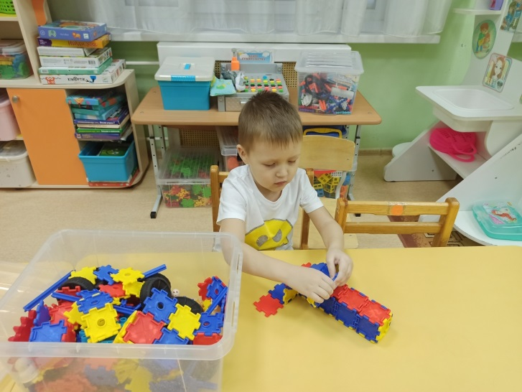
В процессе занятий конструированием преследуются следующие цели:
образовательная (осваиваются новые слова и понятия, такие как названия конструируемых и моделируемых объектов, геометрических фигур, технических терминов, названия материалов и инструментов, техник работы и т. д.);
развивающая (развивается мелкая моторика, внимание и концентрация, логическое и пространственное мышление, трудовые индивидуальные и коллективные навыки, аналитические и творческие способности);
воспитательная (воспитывается желание работать и завершать начатое, интерес к коллективному и индивидуальному творчеству, любознательность и аккуратность).

Slide 5
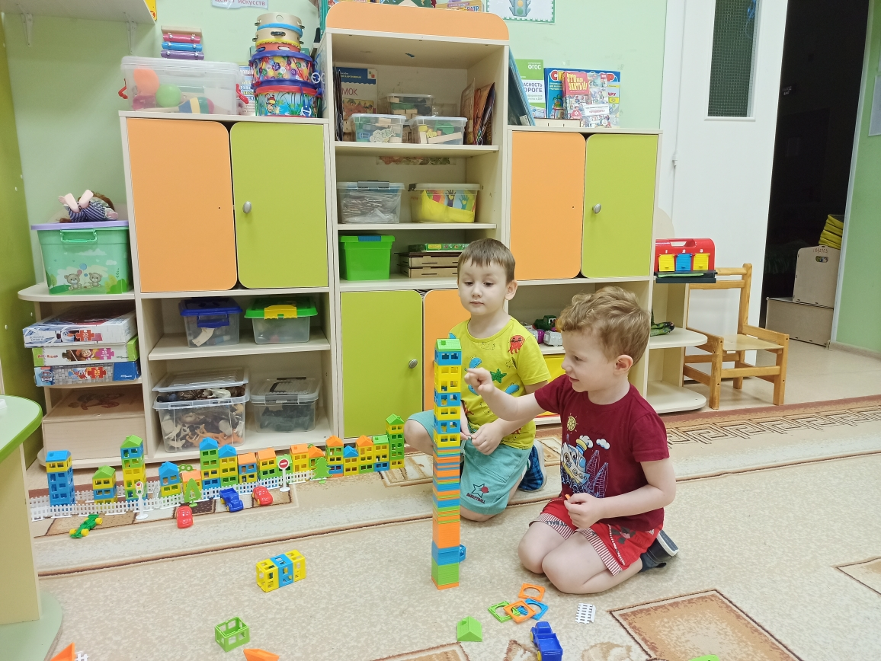
Важной особенностью конструирования является тесная связь с игрой. Дети конструируют не для того, чтобы поставить готовое изделие на полку и потом восхищаться им или просто забыть про него. Они конструируют, чтобы играть, и начинают играть уже во время самого процесса конструирования.

Slide 6
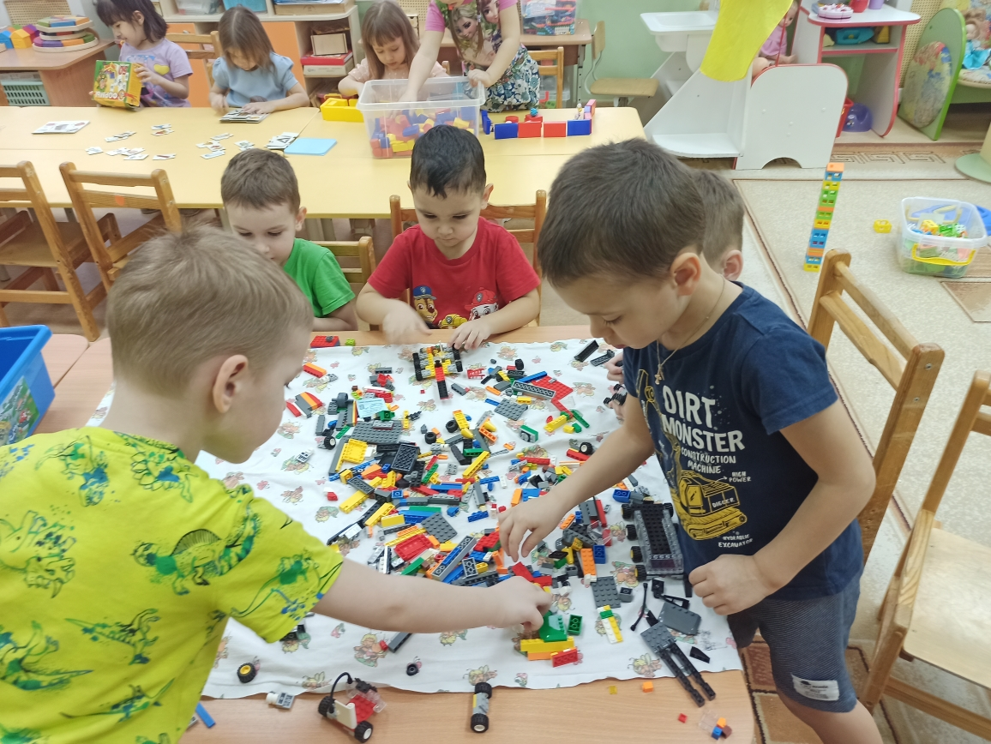
Современное государство нуждается в специалистах с инженерным образованием, поэтому с самого детского сада мы формируем и развиваем у дошкольника техническую пытливость мышления, аналитический ум, занимаемся подготовкой к зарождению склонностей к техническому творчеству, проектированию и изготовлению объектов техники.

Slide 7
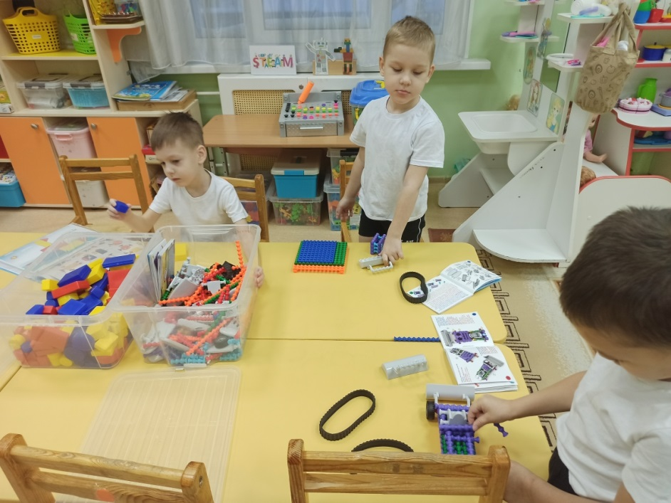
В группе организован центр «Конструирования», в котором помещены строительный материал, конструкторы, бумага, бросовые и природные материалы.
В своей работе используем также различные конструкторы — деревянные, пластмассовые, металлические. С их помощью создаём конструкции, которые отличаются достаточно сложными способами крепления деталей.
Под руководством воспитателя дети осваивают новые для них способы соединения, учатся создавать разнообразные конструкции по картинкам, чертежам, а затем заносить конечный результат в инженерную книгу.

Slide 8
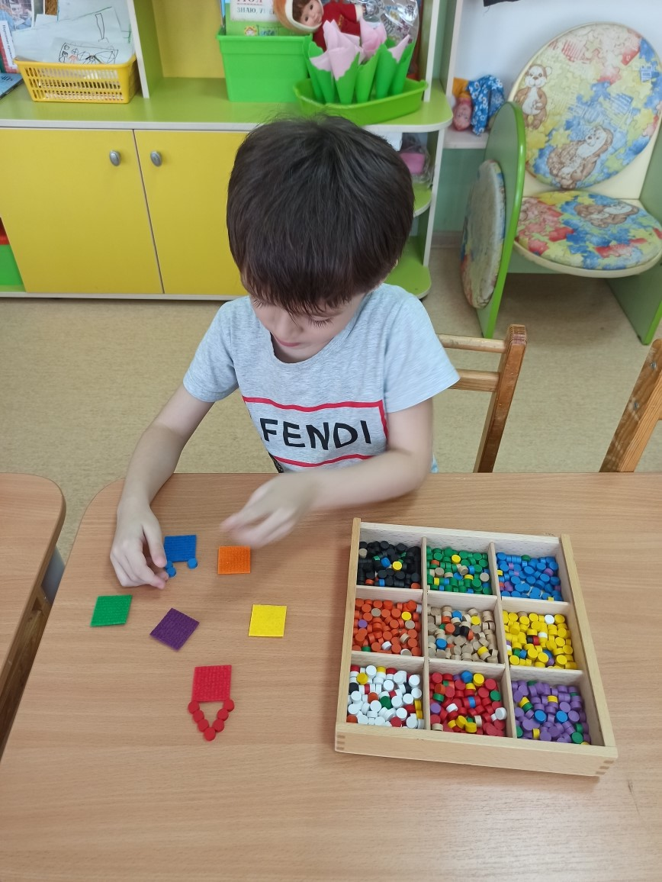
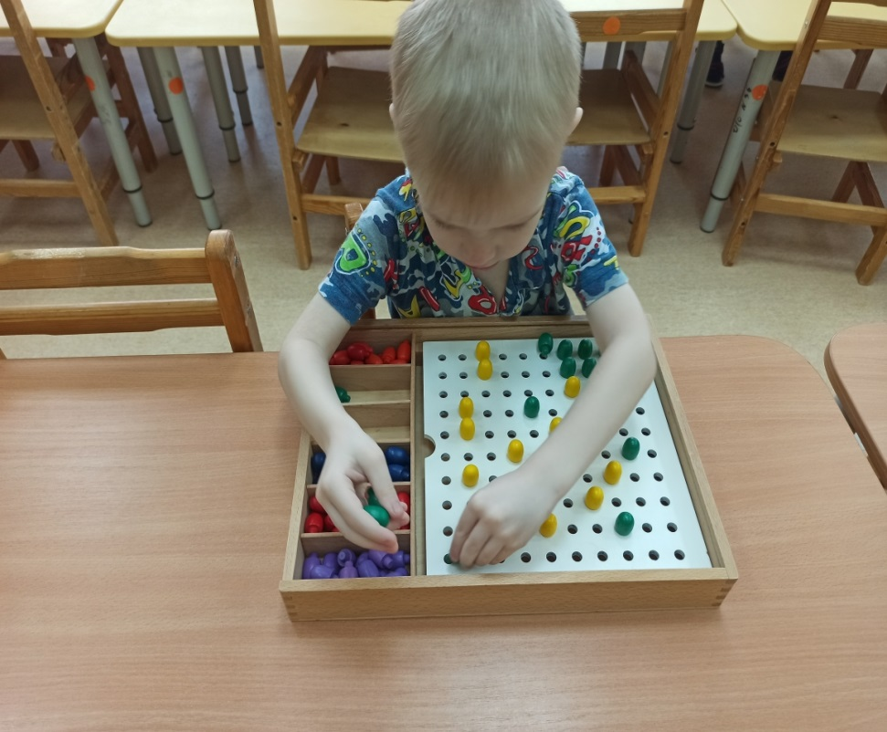
Инженерная книга «От Фребеля до Робота»

Slide 9
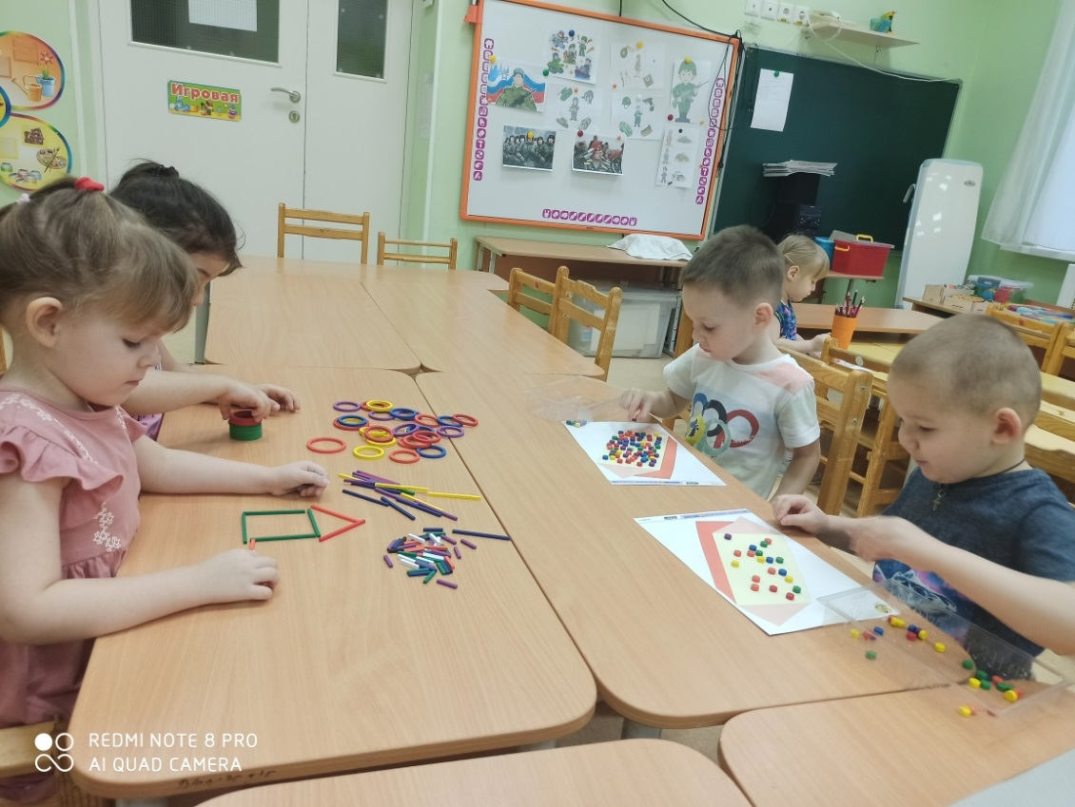
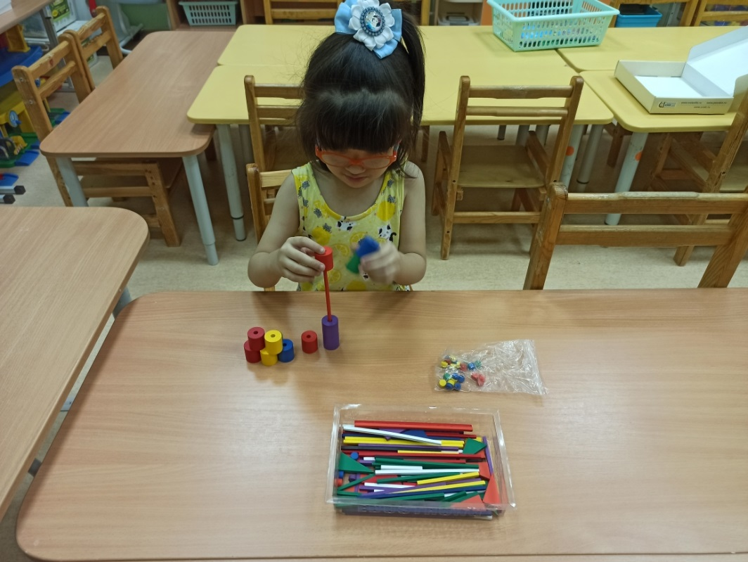

Slide 10
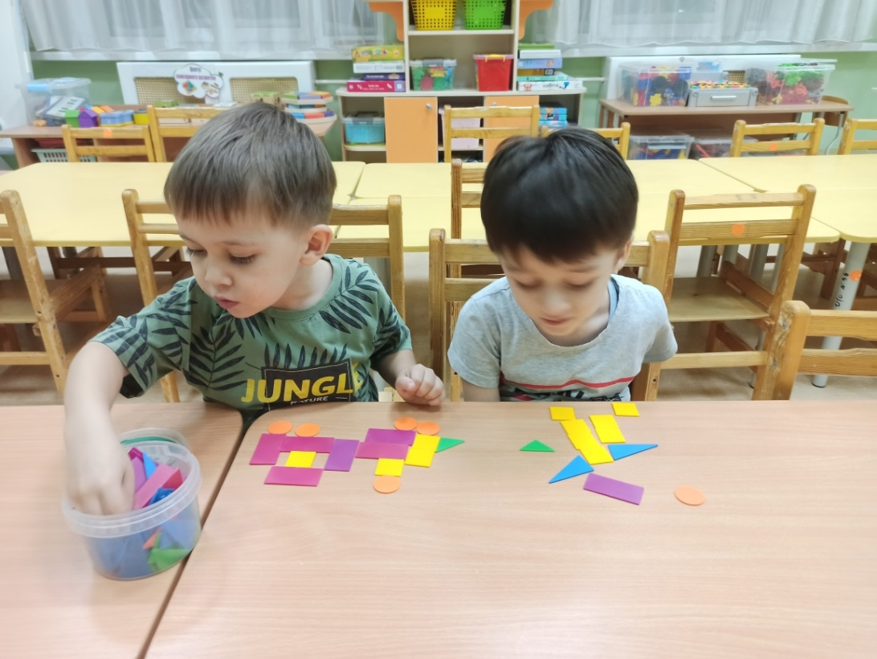
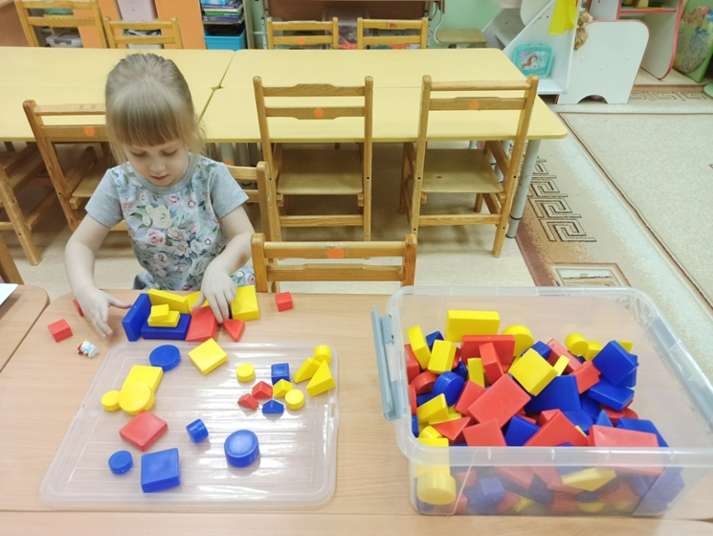
GP21144254

Slide 11
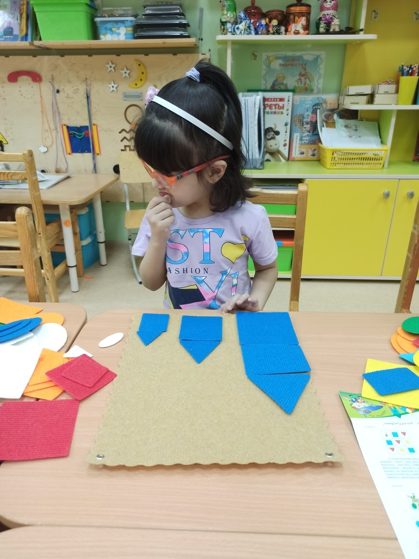
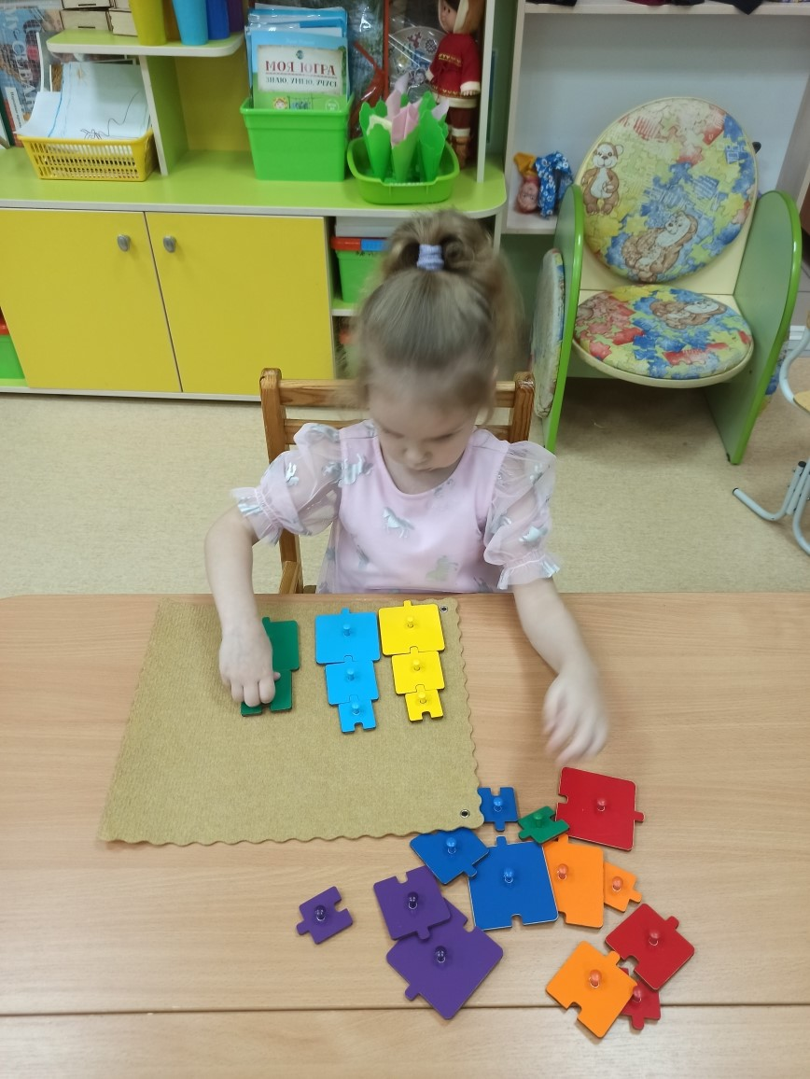

Slide 12
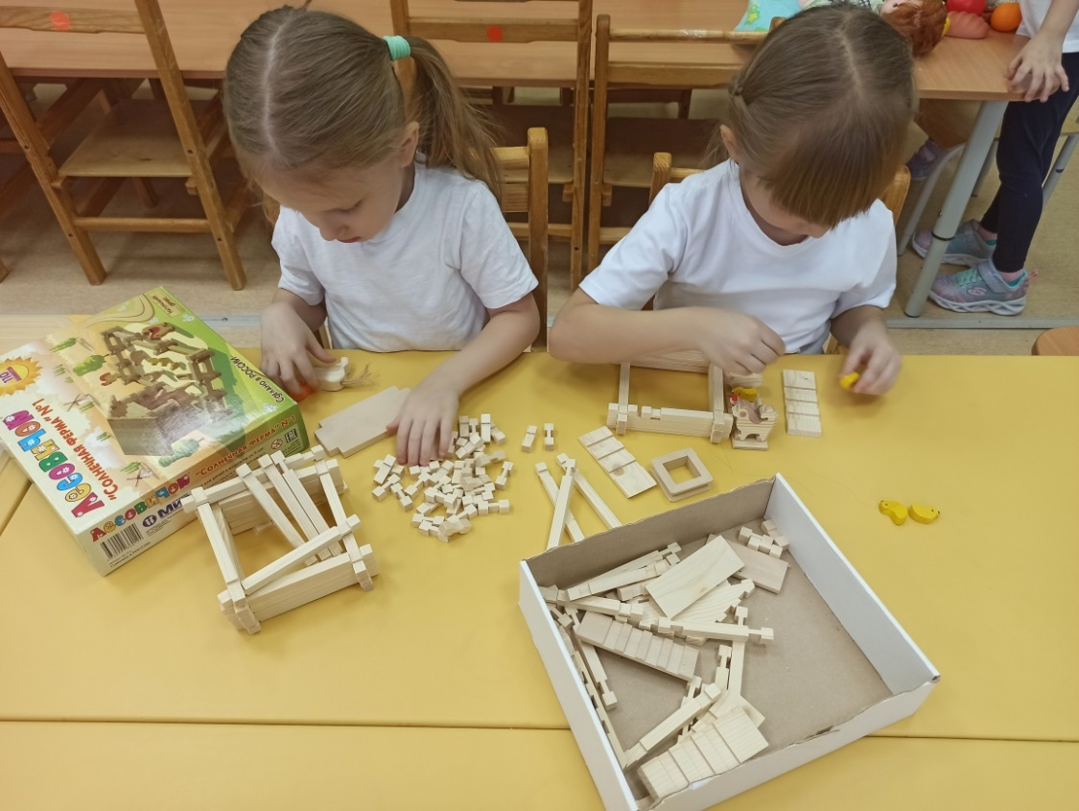
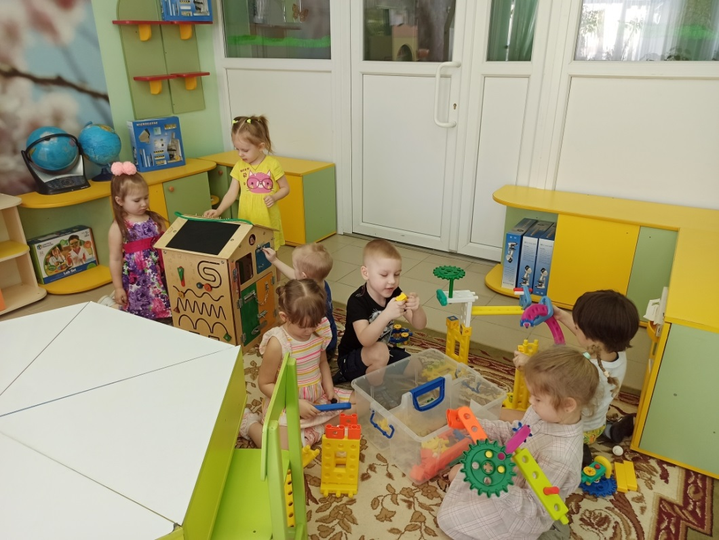

Slide 13
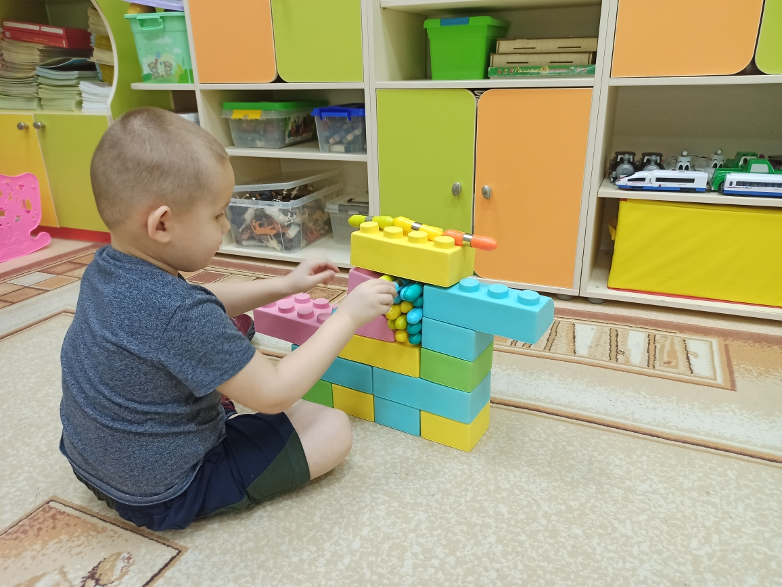
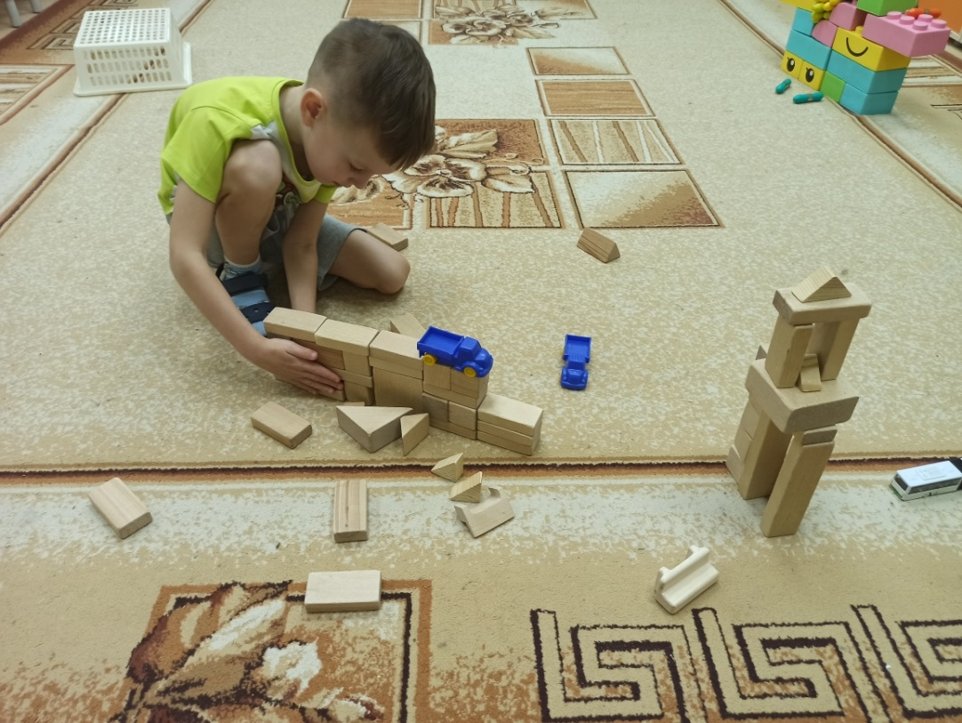

Slide 14
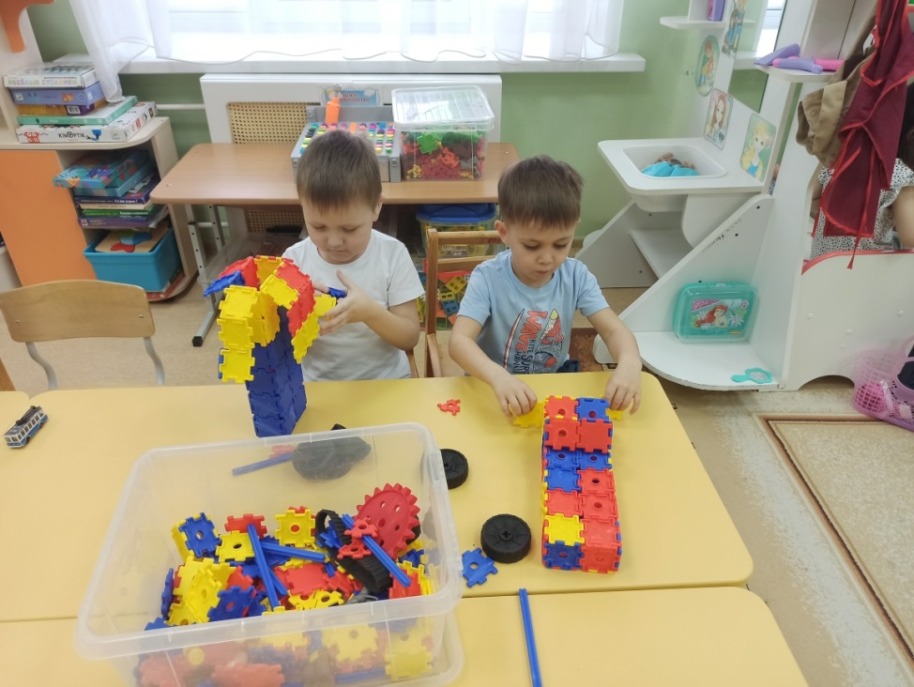
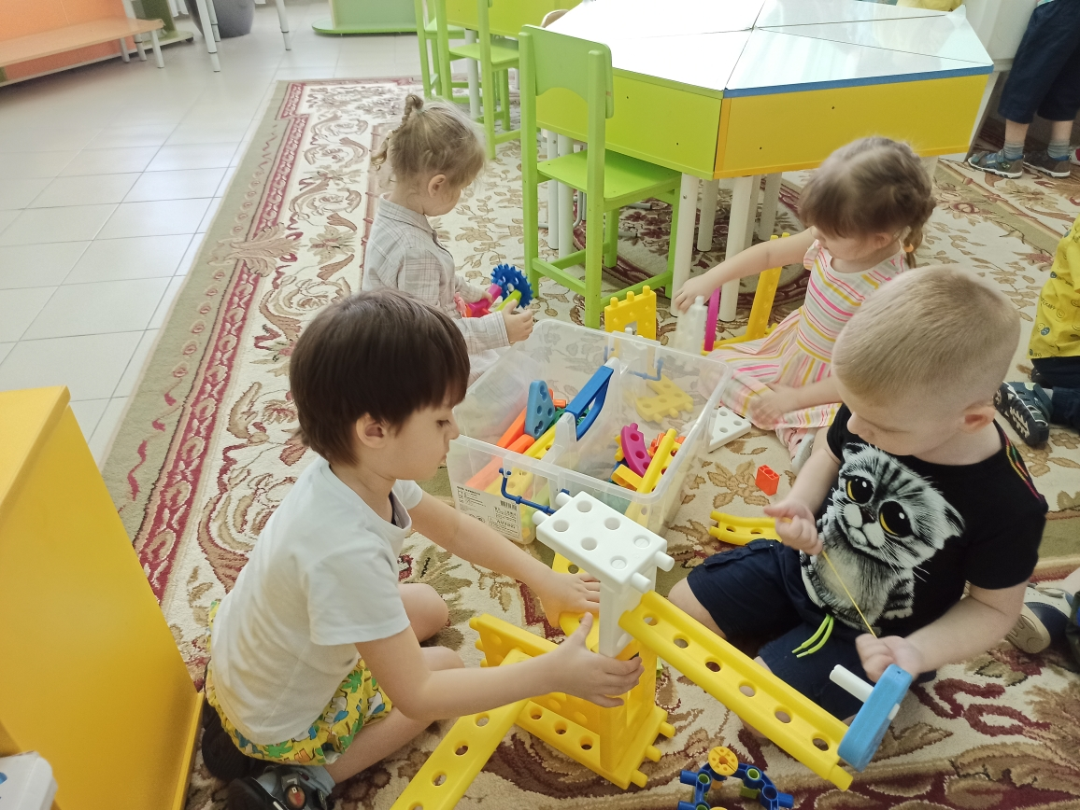

Slide 15
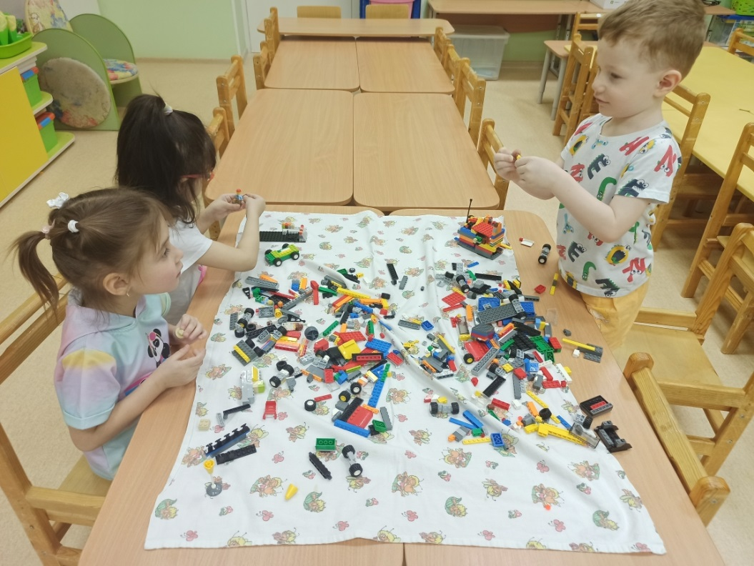
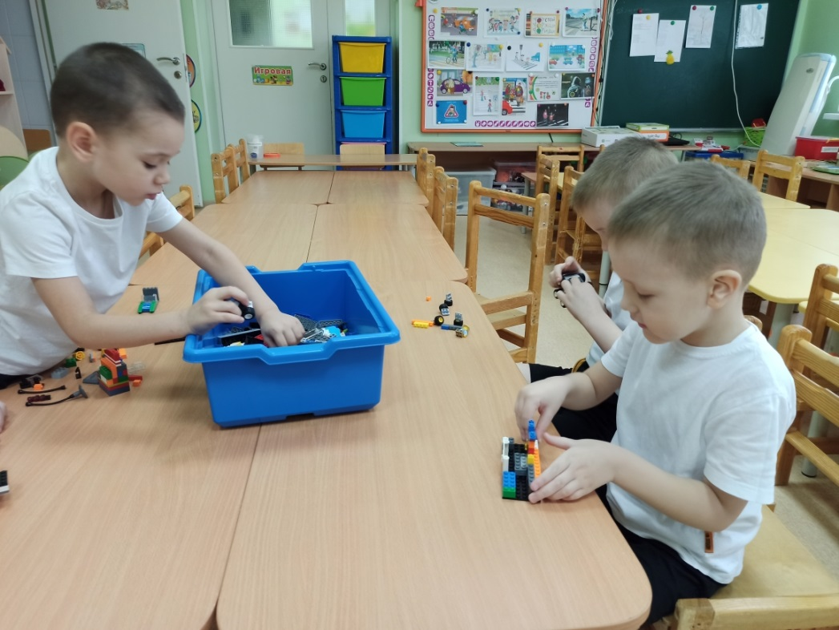

Slide 16
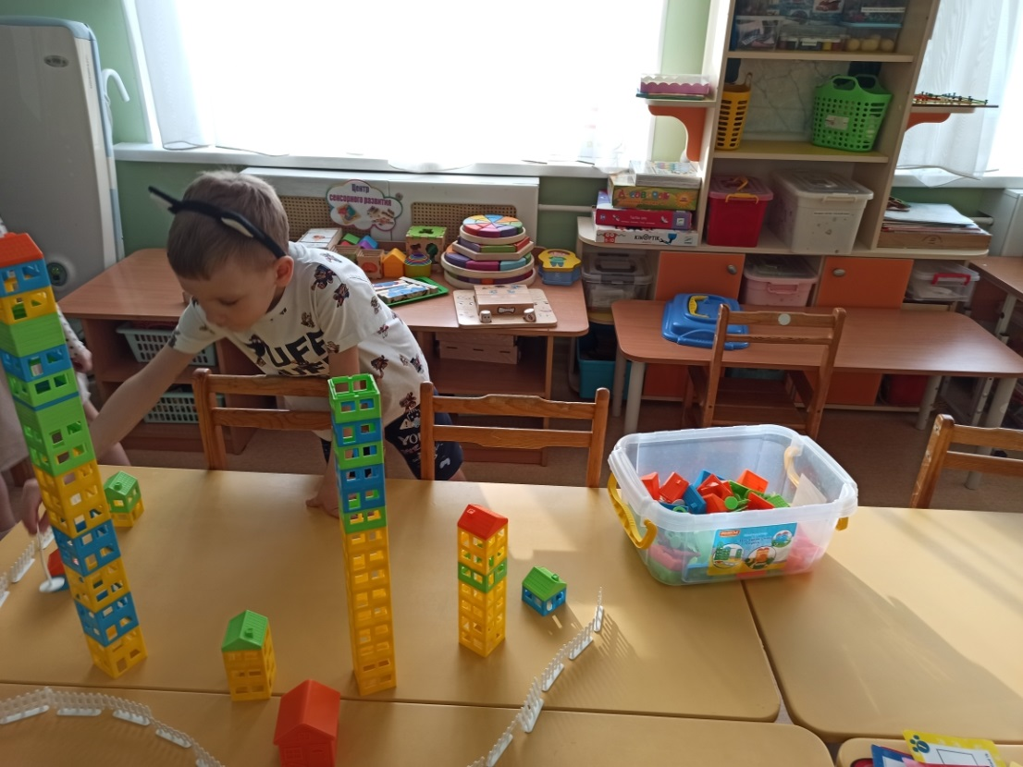
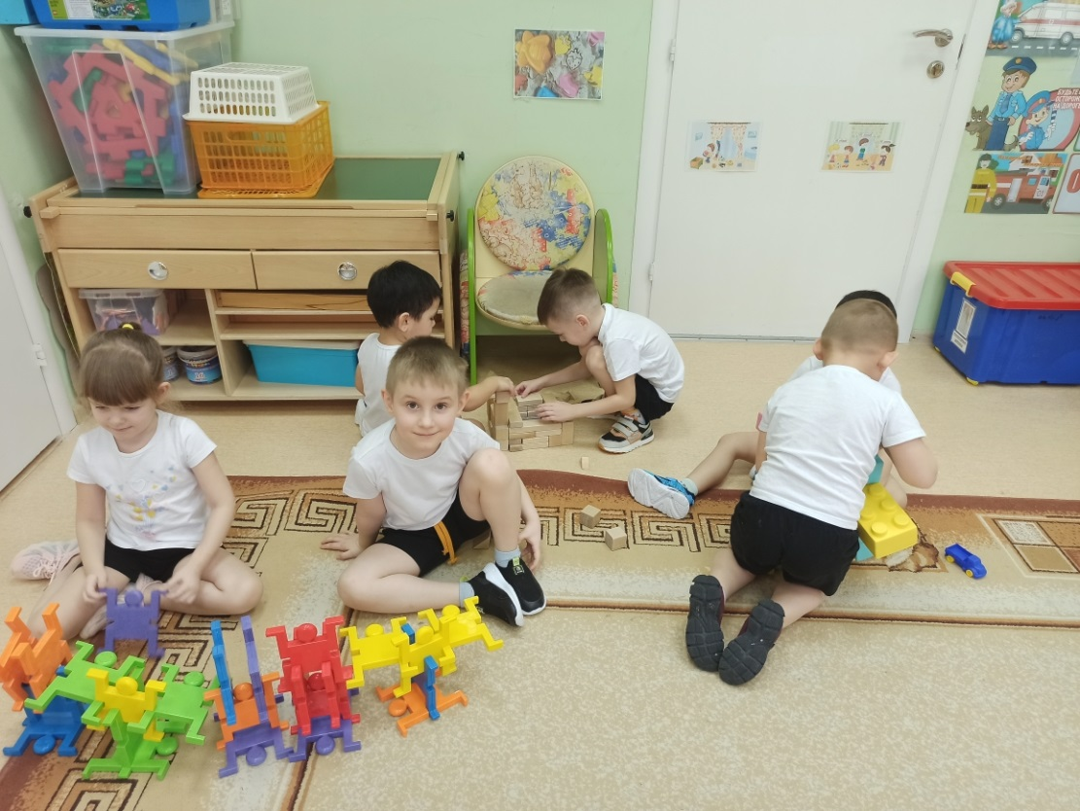

Slide 17
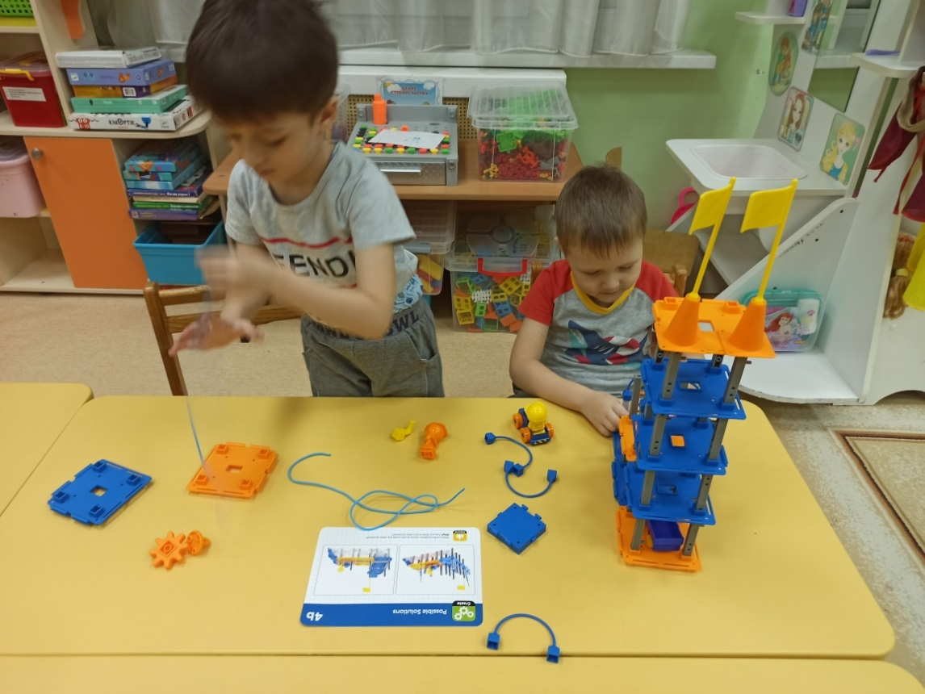
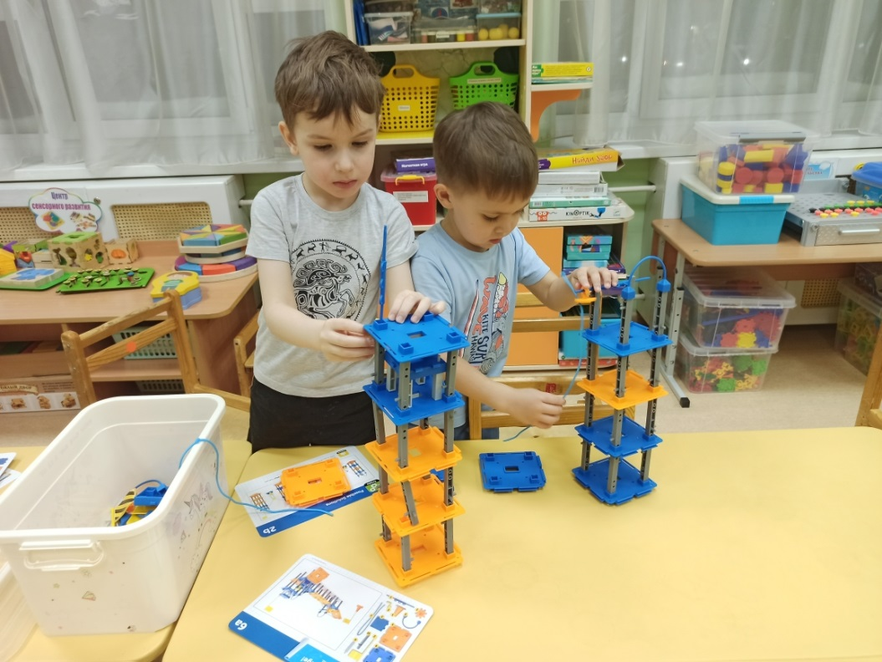

Slide 18
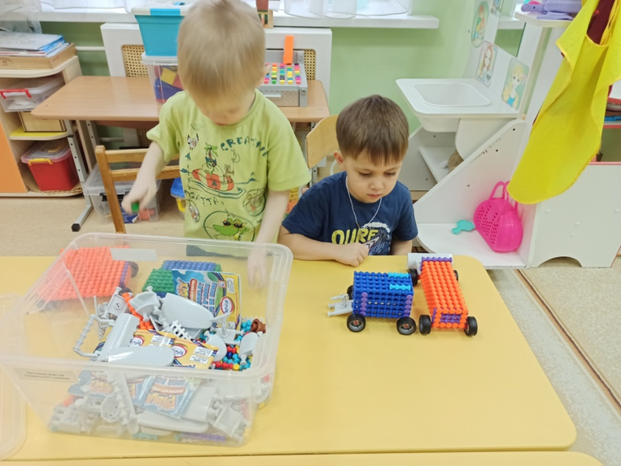
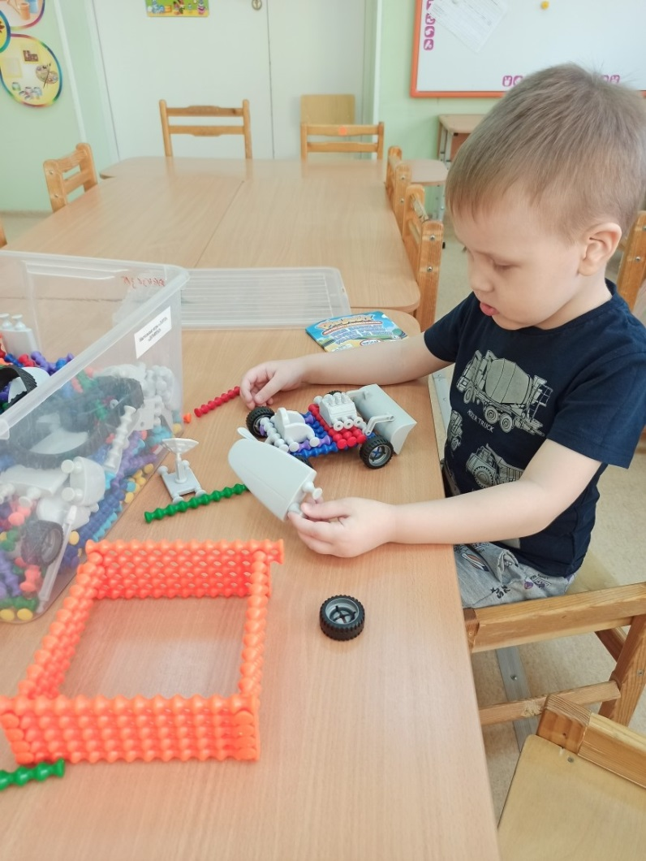

Slide 19
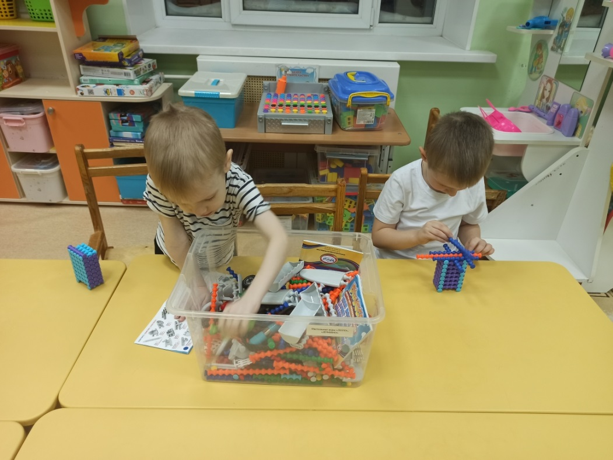
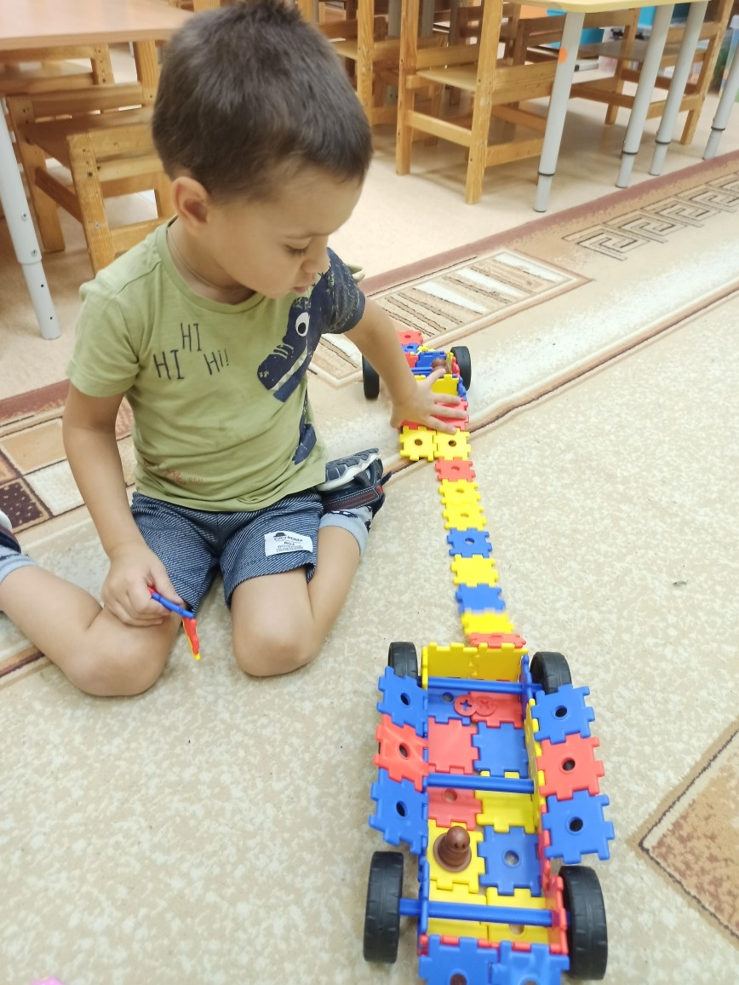

Slide 20
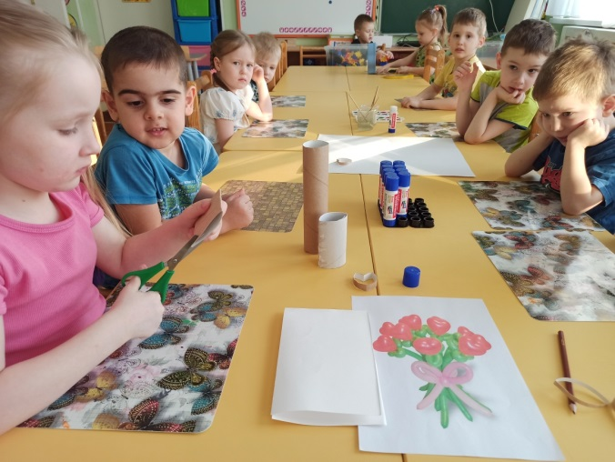
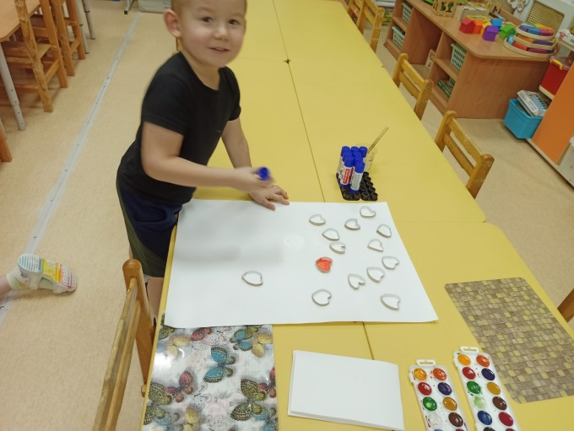
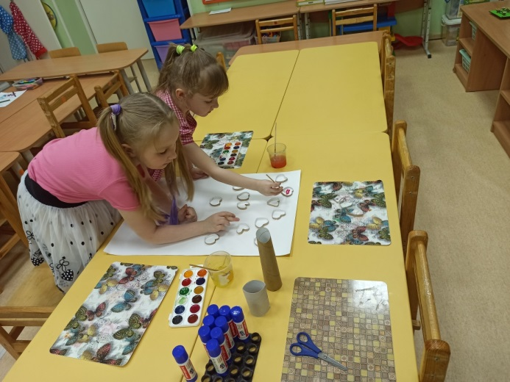
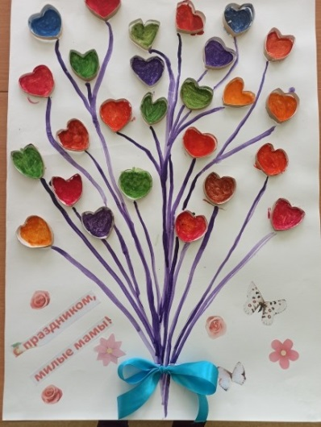
Инженерная книга является также эффективным инструментом, который помогает сформировать у ребенка дошкольного возраста навык планирования своей конструктивный деятельности. Осуществить анализ предстоящей работы, выбрать грамотно материал, проанализировать его свойства и соответствие его поставленным задачам.

Slide 21
Инженерная книга сохранит творческие задумки детей, которые создавались на протяжении учебного года.

